Slide 1
Álgebra Booleana

Slide 2
Álgebra Booleana
Conceitos
Notes:
Dificuldade recrutador

Slide 3
A álgebra de Booleana é um sistema matemático composto por
operadores, regras, postulados e teoremas.

Slide 4
Conceitos
A álgebra booleana usa funções e variáveis, como na álgebra convencional, que podem assumir apenas um dentre dois valores:
– {Falso, Verdadeiro} raciocínio humano
– {Desligado, Ligado} circuitos de chaveamento
– {0, 1} sistema binário
– {0v, +5v} eletrônica digital

Slide 5
Conceitos
A álgebra booleana trabalha com dois operadores, o operador AND, simbolizado por (.) e o operador OR, simbolizado por (+):
– O operador AND é conhecido como produto lógico e o operador OR é conhecido como soma lógica
– Os mesmos correspondem, respectivamente, às operações de interseção e união da teoria dos conjuntos.

Slide 6
Portas Lógicas
Conceitos
Notes:
Dificuldade recrutador

Slide 7
Porta Lógica NÃO (NOT) ou Complemento
Complementa o sinal de entrada. Se o sinal de entrada for 0 ela produz uma saída 1, se a entrada for 1 ela produz uma saída 0:
– Função booleana

Slide 8
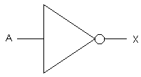
Porta Lógica NÃO (NOT) ou Complemento
– Representação gráfica

Slide 9

Porta Lógica NÃO (NOT) ou Complemento
– Tabela Verdade

Slide 10
Porta Lógica E (AND)
Combina sinais de entrada equivalentemente a um circuito em série. Produz uma saída 1 se todos os sinais de entrada forem 1. Senão produz 0.
– Função booleana

Slide 11

Porta Lógica E (AND)
– Representação gráfica

Slide 12

Porta Lógica E (AND)
– Tabela Verdade

Slide 13
Porta Lógica OU (OR)
Combina dois ou mais sinais de entrada equivalentemente a um circuito paralelo. Produz uma saída 1 se qualquer um dos sinais de entrada for 1.
Senão produz 0.
– Função booleana

Slide 14

Porta Lógica OU (OR)
– Representação gráfica

Slide 15

Porta Lógica OU (OR)
– Tabela Verdade

Slide 16
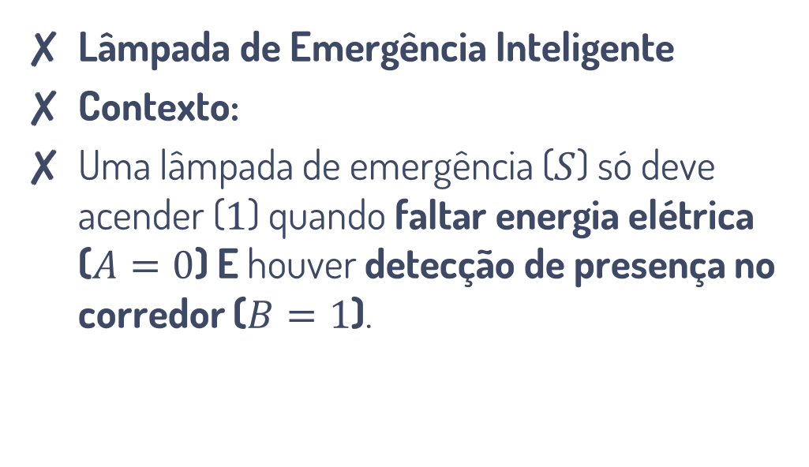
Conceitos
Lâmpada de Emergência Inteligente
Contexto:
Uma lâmpada de emergência ($S$) só deve acender ($1$) quando faltar energia elétrica ($A=0$) E houver detecção de presença no corredor ($B=1$).

Slide 17

Conceitos
Expressão Booleana
$$S=\overline{A}⋅B$$

Slide 18

Tabela Verdade ($2^{2}=4$ linhas)
Expressão Booleana
$$S=\overline{A}⋅B$$
Entrada A (Energia Rede) | Entrada B(Presença) | Aˉ(Sem Energia) | Saída S(Lâmpada)
0 | 0 | 1 | 0
0 | 1 | 1 | 1 (Acende!)
1 | 0 | 0 | 0
1 | 1 | 0 | 0

Slide 19
Entrada A (Energia Rede) | Entrada B(Presença) | Aˉ(Sem Energia) | Saída S(Lâmpada)
0 | 0 | 1 | 0
0 | 1 | 1 | 1 (Acende!)
1 | 0 | 0 | 0
1 | 1 | 0 | 0

Slide 20
Precedência
1. ()
2. NOT
3. AND
4. OR

Slide 21
THANKS!
Any questions?
You can find me at
@danhpaiva
daniel.h.paiva@ulife.com.br

